Slide 1
Projeto Final
Criação de uma loja virtual
Turma 2016.5

Slide 2
Objetivo
Desenvolver um sistema de comércio eletrônico para gerenciar uma loja
virtual de produtos de informática.
Objetivo Específico
Implementar um sistema e-comerce composta por loja virtual e painel
de administração

Slide 3
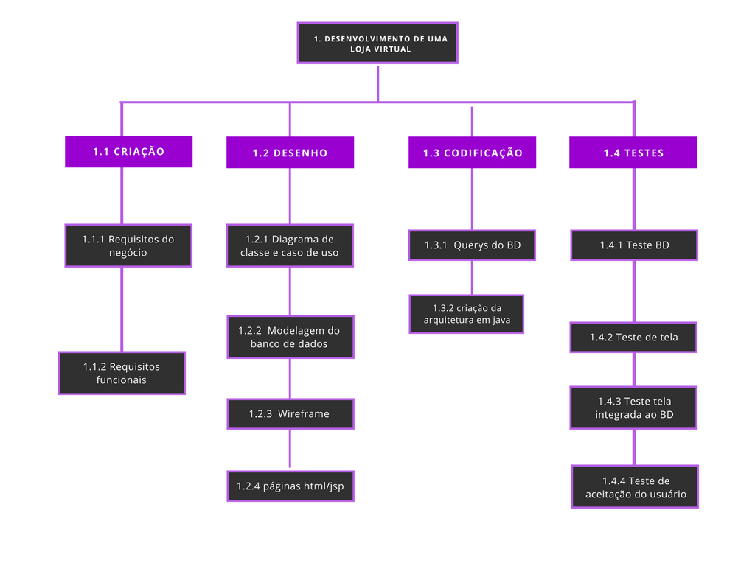
Etapas do projeto

Slide 4
Tecnologias
Tecnologias usadas para o desenvolvimento da loja virtual
Java – linguagem de programação
JSP, HTML e Servlets
CSS – Estilização das páginas
Javascript – validação de formulário

Slide 5
Softwares de apoio
Abaixo estão listados os softwares de apoio que foram usados
na implementação do projeto
Astah Community – Modelagem dos diagramas de classe e caso de uso.
Eclipse – Para desenvolvimento das páginas java, jsp, html e servlets
MySQLWorkbench – Gerenciamento do banco de dados
Xampp – Servidor local

Slide 6
Escopo do Sistema
O sistema é uma loja virtual (e-commerce) para comercialização
de produtos de informática e dispõe das funções descritas abaixo:
Administrar os produtos disponíveis para venda, com possibilidade de cadastro de novos produtos
com descrição, detalhes do produto e preço.
Menu de categorias, dando a possibilidade do cliente pesquisar de acordo com a categoria de interesse
Realizar cadastro, caso seja a primeira compra de um determinado usuário, ou realizar o login, no caso de clientes já cadastrados.
Criação de estrutura de carrinho de compras que possibilita ao usuário a adição de um ou mais produtos, exclusão e alteração na quantidade de cada um deles, atualizando o valor da compra, se necessário.
Seleção da forma de pagamento da compra (boleto bancário, cartões de crédito)

Slide 7
Modelagem do projeto
Para o pleno funcionamento do projeto alguns requisitos foram definidos:
1) O sistema deverá permitir que o cliente:
a) Realize o seu cadastro.
b) Efetue compras.
c) Edite dados cadastrais.
d) inclua produtos no carrinho de compras.
e) Selecione uma forma de pagamento.
2) O sistema deverá permitir que o administrador:
a) cadastre produtos.
b) edite produtos.
c) exclua produtos.

Slide 8
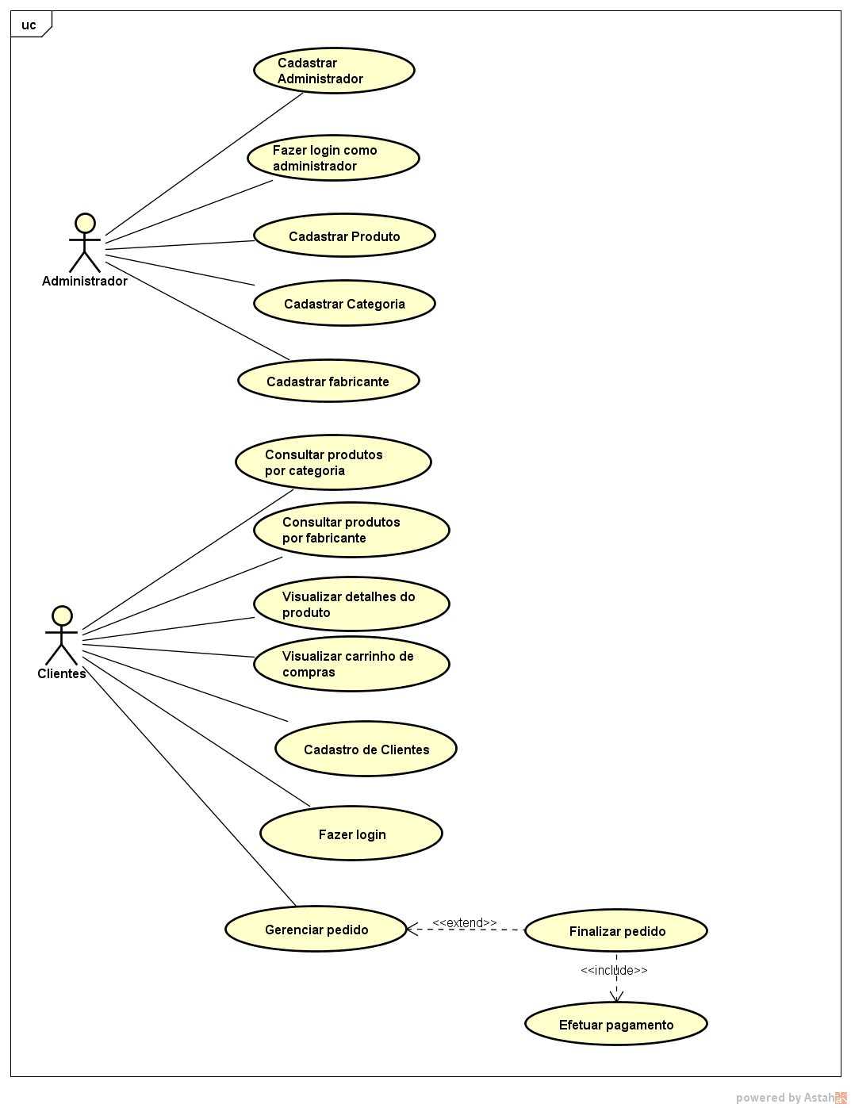
Diagrama de caso de uso
Figura 1 – Diagrama de casos de uso

Slide 9
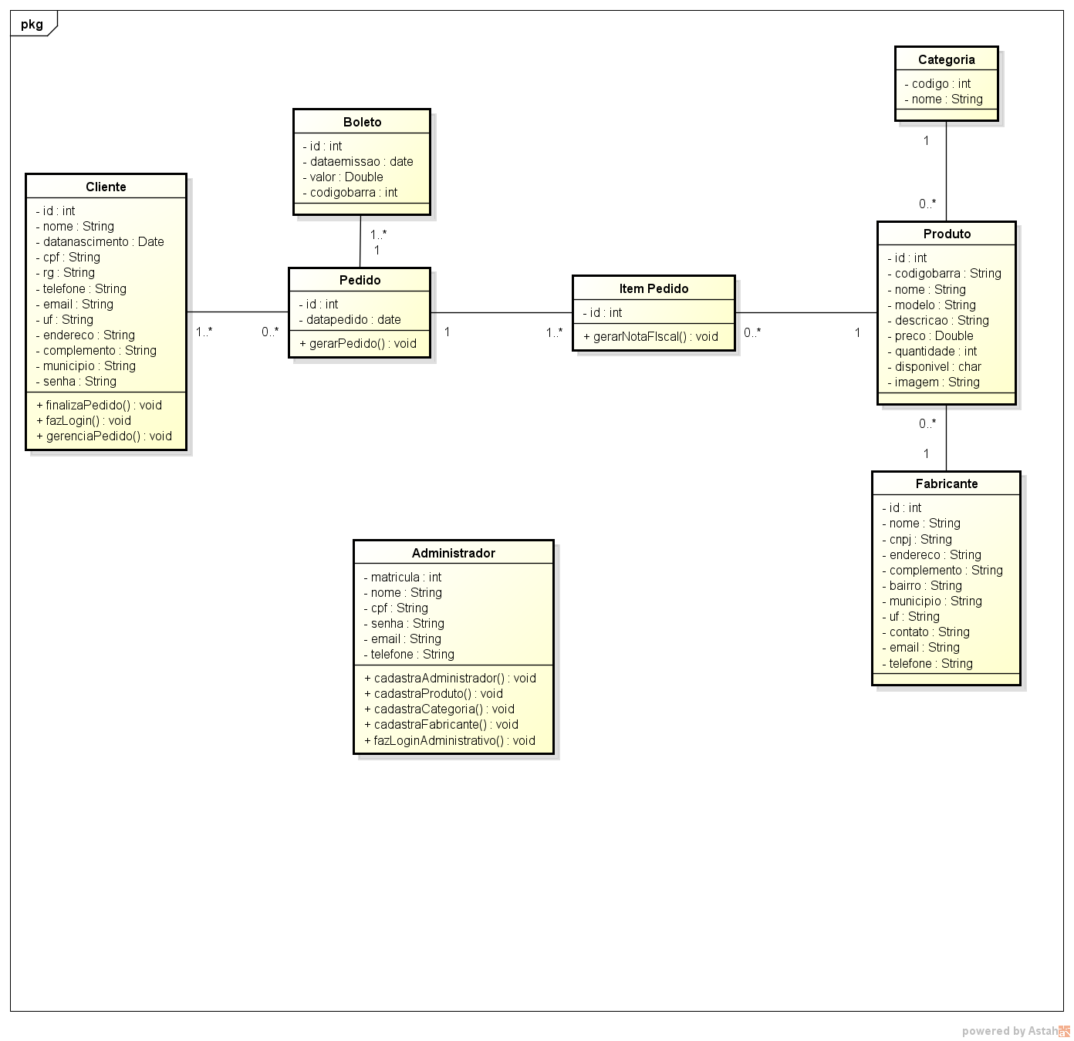
Diagrama de classes

Slide 10
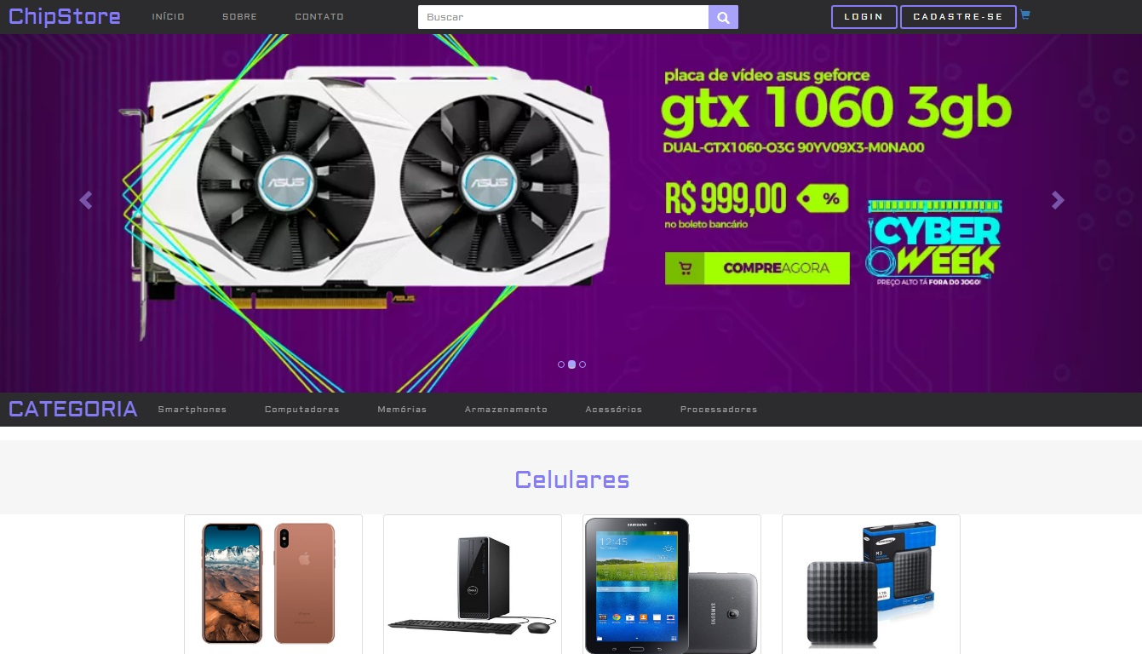

Slide 11
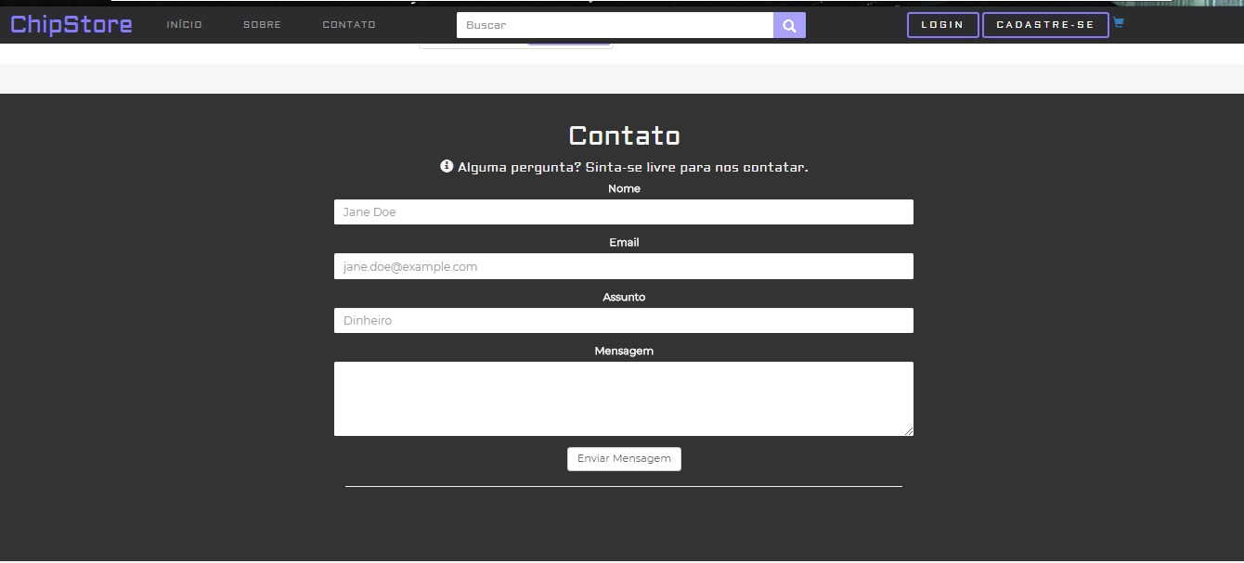

Slide 12
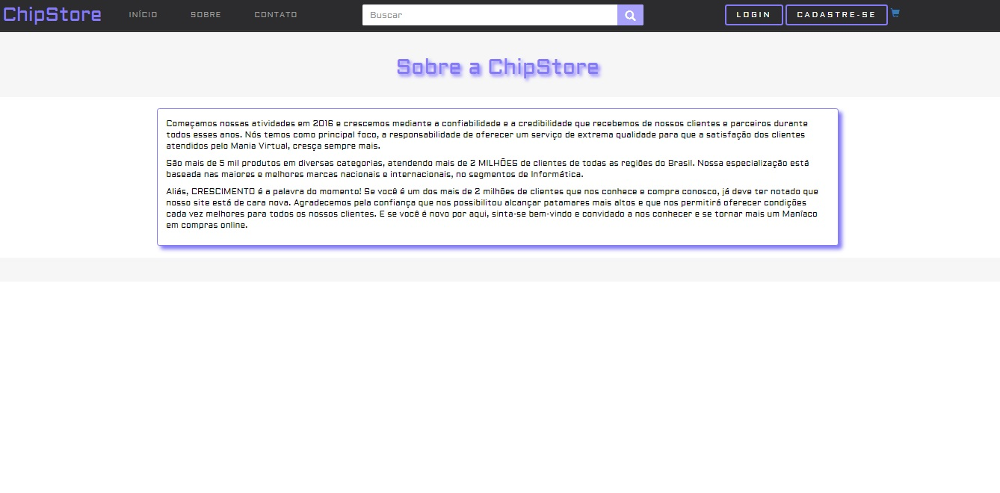

Slide 13
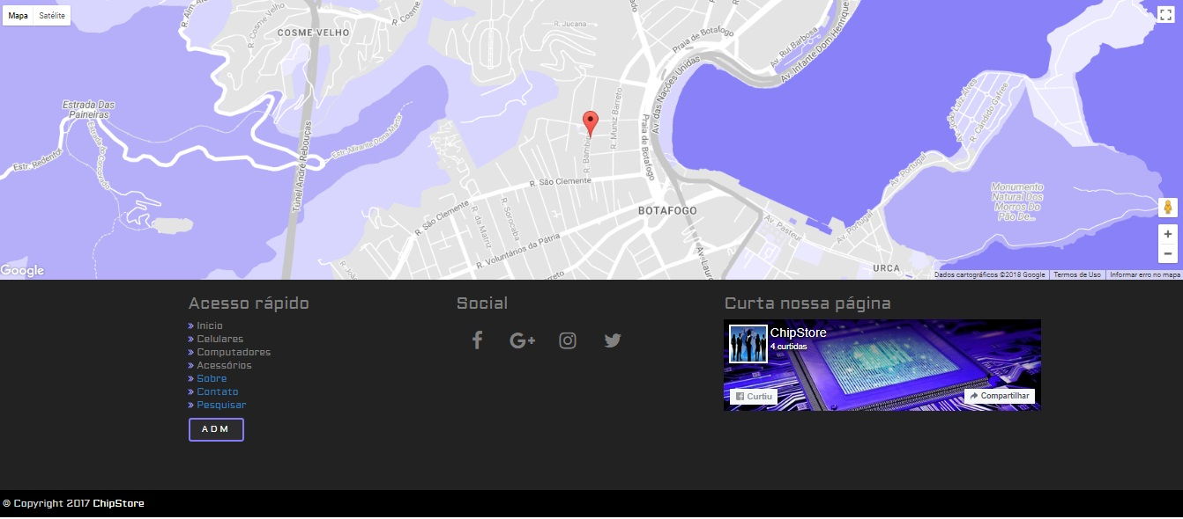

Slide 14
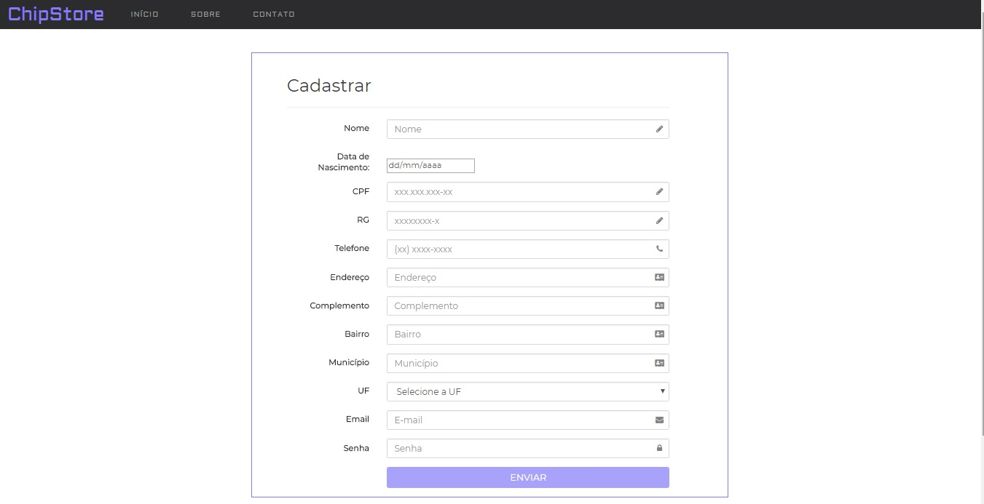
Página de cadastro dos clientes

Slide 15
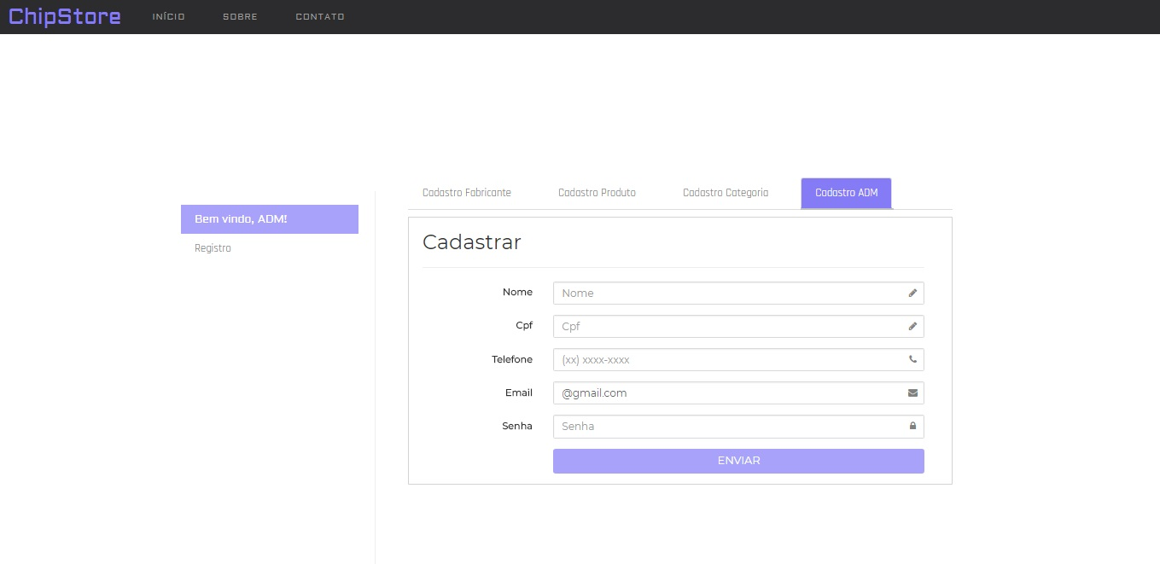

Página de administradores

Slide 16
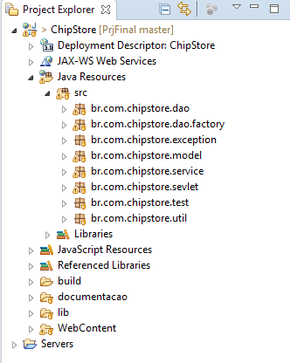
Estrutura do projeto

